Slide 1
?
;
?
!
!
;
?
!
?
?
?

Slide 2
Lenice Bodstein
Justiça...
Direito...
Psicologia...

Slide 3
HISTÓRIA
Direito
Psicologia
JUSTIÇA

Slide 4
HISTÓRIA
ORIGEM
ATUALIDADE
ALEMANHA
EUA
ITÁLIA

Slide 5
Histórico
Psicologia Forense
Século XIX
Tribunal de Flandres - Bélgica
Laudo
Testemunho de Criança em Juri
Especialista em saber diferente do jurídico
Psicologia do testemunho
1911

Slide 6
Psicologia Forense
Brasil
1930
Psicólogo Waclaw Radecki (1887-1953)
Laboratório da Psicologia de “Colônia de Psicopatas de Engenho de Dentro” (RJ)
1955
Myra y Lopes
Manual de Psicologia Jurídica
Psicologia
X
Direito Penal
Reincidência
Atos ilícitos
Conduta do Agente
Atuação
Perfil psicológico do criminoso, da criança, dos adolescentes
Cronologia Legal

Slide 7
Cronologia Legal
Psicologia Forense
Brasil
1960
Testes psicológicos
Funcionamento do delinquente para resultado delituoso
1979
Código de Menores
1990
ECA

Slide 8
Histórico
Lei 10.741/2003 – idoso + 80 anos;
Lei 11.340 – Lei Maria da Penha;
Lei 12.004/2009 – recusa de paternidade fora do casamento;
Lei 12.033/2009 – ação penal pública condicionada para crimes de injúria por raça, cor, etnia, religião, origem ou a condição de pessoa idosa ou portadora de deficiência;
Lei 13.104/2015 – feminicídio;
Lei Complementar 150/2015 – trabalho doméstico;
Lei 13.097/2015 – reparação de sequelas de violência;
Lei 12.195/2010 – igualdade no tratamento entre cônjuge e companheiro sobrevivente.
http://www.teclemulher.com.br/leis,1,leis-nacionais.html

Slide 9
JUSTIÇA
JUSTO
VERDADE
PROCESSO

Slide 10
JUSTO
Tutela ao bem Jurídico
Direitos
Humanos
Norma Legal
ONU
Crime
Conduta
Leis
Comportamento
Constituição
Previsão de Lei no tempo e espaço
- Vítima
- Réu
- Litigantes
- Agregados
Leis Federais
C. Penal
Leis Estaduais
C. Civil
Regulamentos
- Lei Maria da Penha
- Estatuto do Idoso
- ECA
- Especial
Portarias
Ordens de Serviços

Slide 11
VERDADE
Real
Fontes
MP
Indivíduos
Consciente
ou inconsciente
DP
Íntima
Imagem
Advogados
Processo
Pessoa
Agregados
Desconhecida
(própria)
Cárcere
Polícia

Slide 12
Verdade
?
?
?
Realidade
Minha
Do outro
?
?
?
?
?
?
?
?
?

Slide 13
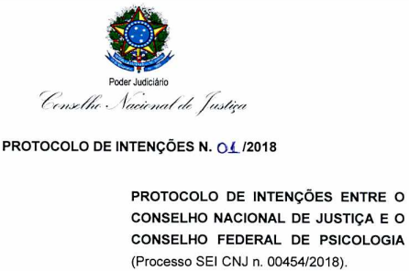
Sistema Jurídico
PROCESSO
Judiciário
Juiz
Experts
Peritos
Acompanhamento
Avaliações
Relatórios
Orientações
Equipes Multidisciplinares
Pareceres
Entrevistas
Protocolo de Intenções
Estudos
CNJ
CEVID
VD
CFP

Slide 14
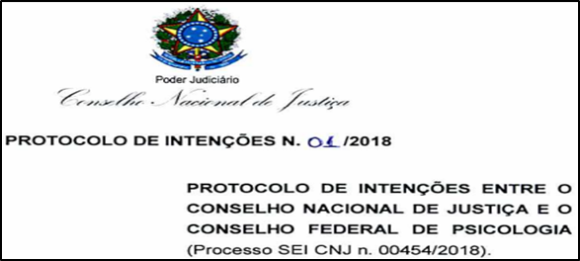

Slide 15
Especialidade da Psicologia
PSICOLOGIA JURÍDICA
Relação com o SISTEMA DE JUSTIÇA
2000
Brasil (Forense → Tribunais; Jurídica → Direito)
Estudo do comportamento humano no âmbito do mundo jurídico
baseado na subjetividade
Origem
Processos judiciais
Processos de interesse jurídico ou do Direito
Popolo
“El estudio desde la perspectiva psicológica de conductas complejas y significativas en forma actual o potencial para o jurídico, a los efectos de su descripción, análisis, comprensión, crítica y eventual actuación sobre ellas, en función de lo jurídico.”
Adoção
Perícia – recorte pericial da realidade não marca a integralidade do indivíduo
Atuação
limites
Criança e adolescente - reeducados
ECA
Estudo do particular do indivíduo
(visão positivista)
Lar substituto
FAMÍLIA
Separação, guarda de filhos
Interdição, curatela, incidente de insanidade
Superação das demandas sociais
CÍVEL
PENAL
avaliações
Testemunhas - júris
CONCILIAÇÃO
Restritivos de direitos
orientações
Execução
MEDIAÇÃO
Retração de pena
acompanhamentos
Vitimologia
ARBITRAGEM
provocação de políticas preventivas
Proteção:
À mulher e idoso – direitos humanos
Racial - étnico
PROFISSÕES DE SEGUROS
estudos dos efeitos do jurídico sobre a subjetividade
PROTEÇÃO A TESTEMUNHAS

Slide 16
1962 – Lei Federal 4115/62 – PROFISSÃO PSICÓLOGO
perícia
proteção ao exercício legal da profissão
atividades
atos privativos
laudos
legitimidade
métodos
aplicação
técnicas
diagnóstico psicológico
objetivos
orientação e seleção profissional
orientação psicopedagógica
soluções de ajustamentos
Direito
e
Psicologia
colaboração ligada a outras ciências
art. 13, §2º
1984
Lei de Execução Penal - Lei 7.210/84
Inclusão da atividade profissional do psicólogo como agente no sistema carcerário.
1992
Atividades, inclusive jurídicas, incluídas no CBO → Classificação Brasileira de Ocupações
PSICOLOGIA JURÍDICA
1999 Anais do III Congresso Ibero-americano de Psicologia Jurídica do Ministério do Trabalho
2000 → Resolução do Conselho Federal de Psicologia
R. nº 14/2000 institui → Título de Especialista em Psicologia Jurídica

Slide 17
Lobos? São muitos. Mas tu podes ainda A palavra na língua Aquietá-los. Mortos? O mundo. Mas podes acordá-lo Sortilégio de vida Na palavra escrita.
Lúcidos? São poucos. Mas se farão milhares Se à lucidez dos poucos Te juntares. Raros? Teus preclaros amigos. E tu mesmo, raro. Se nas coisas que digo Acreditares.
Hilda Hilst Júbilo, Memória e Noviciado da Paixão.

Slide 18
Lenice Bodstein
dlb@tjpr.jus.br

